Slide 1



北京语言大学
BEIJING LANGUAGE AND CULTURE UNIVERSITY
德 行 言 语 敦 睦 天 下
Notes:
0710：增加2019录取分数，党代会人才培养目标
0604：增加2020年排名
0505：微调
0405：新增国内外知名校友，图书馆效果图，其他一些内容的丰富和凝练。
0328：整合各部门和培养单位最新素材，提炼和突出北语特色优势。特别感谢各部门和单位的帮助支持！
0301：按照工作规划，启动 “凤鸣梧桐计划”，打造高考改革新常态下的招生宣传方案。

Slide 2
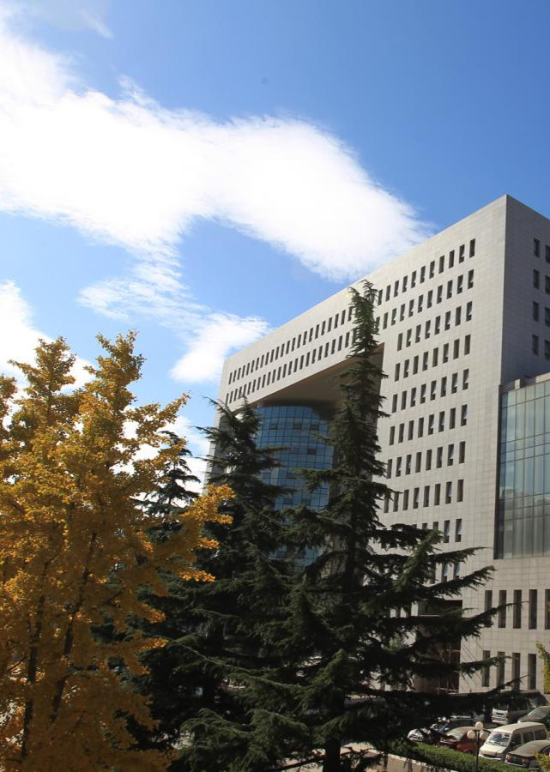
01.
办学优势
02.
培养特色
03.
校园生活
04.
生涯发展
内容概览
05.
招生政策

Slide 3
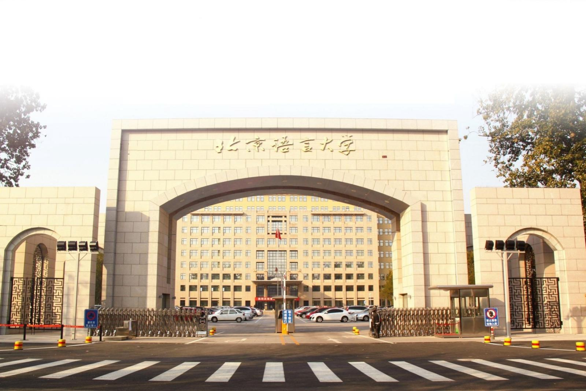
01.办学优势

Slide 4

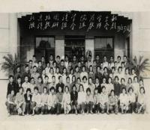
- 历史沿革
办学优势
BEIJING LANGUAGE AND CULTURE UNIVERSITY
更名：
北京语言文化大学
建立：
外国留学生高等预备学校
1964年
1996年
2002年
定名：
北京语言学院
校名简化：
北京语言大学
1962年
筹建：东欧交换生中国语文专修班
1950年
教育部直属高等院校
Notes:
北京语言大学是中国教育部直属高等学校，是在周恩来总理的亲自关怀下建立的，创办于1962年。北京语言大学以语言文化教育和语言文化研究为特色和优势，是中国唯一一所以对来华留学生进行汉语、中华文化教育为主要任务的国际型大学，是我国中外语言、文化研究的学术重镇和培养各领域优秀人才的摇篮,素有“小联合国”之称。
创办于1962年的北京语言大学，是在周恩来总理的亲自关怀下建立的，1974年毛泽东主席为学校题写校名，1996年6月更名为北京语言文化大学，2002年校名简化为北京语言大学。
【https://www.tsinghua.edu.cn/publish/xsg/8348/2015/20150714154204034921484/20150714154204034921484_.html】
1949年10月1日，中华人民共和国成立，国际局势也随着二战的结束而逐步发生变化。以美、苏两国为首的资本主义阵营和社会主义阵营日渐形成并成对抗之势，而资本主义国家的代表美国对新中国采取了政治孤立、军事敌视的政策。为了迅速打开外交局面，新中国在成立伊始采取了“一边倒”的外交政策，到1949年底，社会主义阵营的苏联、保加利亚、罗马尼亚、捷克斯洛伐克、匈牙利、朝鲜、波兰、蒙古、阿尔巴尼亚相继与新中国建立外交关系。在这种国际形势下，我国只能与上述已建交的社会主义国家进行留学生交流，由此给新中国初期来华留学工作打上了鲜明的政治烙印。1950年1月中旬，捷克斯洛伐克和波兰政府首先向中国政府提出了交换留学生的建议。6月25日，政务院总理周恩来亲自主持会议研究此事，并责成当时的政务院文化教育委员会、外交部、教育部组成专门小组，拟定计划与有关国家商谈交换留学生事宜。根据周恩来总理的指示，中国政府除了同意与捷克斯洛伐克、波兰分别交换5名留学生外，还主动向罗马尼亚、匈牙利、保加利亚等国政府提出各交换5名留学生的建议，建议得到上述国家的积极回应并很快达成协议。1950年8月31日，政务院文化教育委员会正式向教育部下达了接收上述5国留学生的任务。1950年7月，教育部委托清华大学开始进行对外汉语教学机构的筹建工作。1950年9月6日，教育部根据政务院文化教育委员会的指示，正式通知清华大学承担新中国首批外国留学生的第一年在华的汉语培训任务。清华大学将这一为外国留学生设立的汉语培训班定名为“东欧交换生中国语文专修班”。由此，在中国高等教育发展史上，清华大学成为第一所成规模地接收外国留学生来华学习的大学。专修班不仅要为东欧国家培养掌握汉语、熟悉中国政治文化的人才，也承担着为这些国家培养第一代驻华外交官的任务。
《中国二十世纪通鉴》：1962年10月1日
外国留学生高等预备学校在京成立：该校由北京大学外国留学生中国语文专修班和北京外国语学院留学生部合并组成，任务是对外国来华留学生进行汉语预备教育、对中国出国留学生进行外语预备教育、对归国留学生进行整治思想教育。1964年（本书中说1965年，按学校材料记载是1964年）改名为北京语言学院。

Slide 5
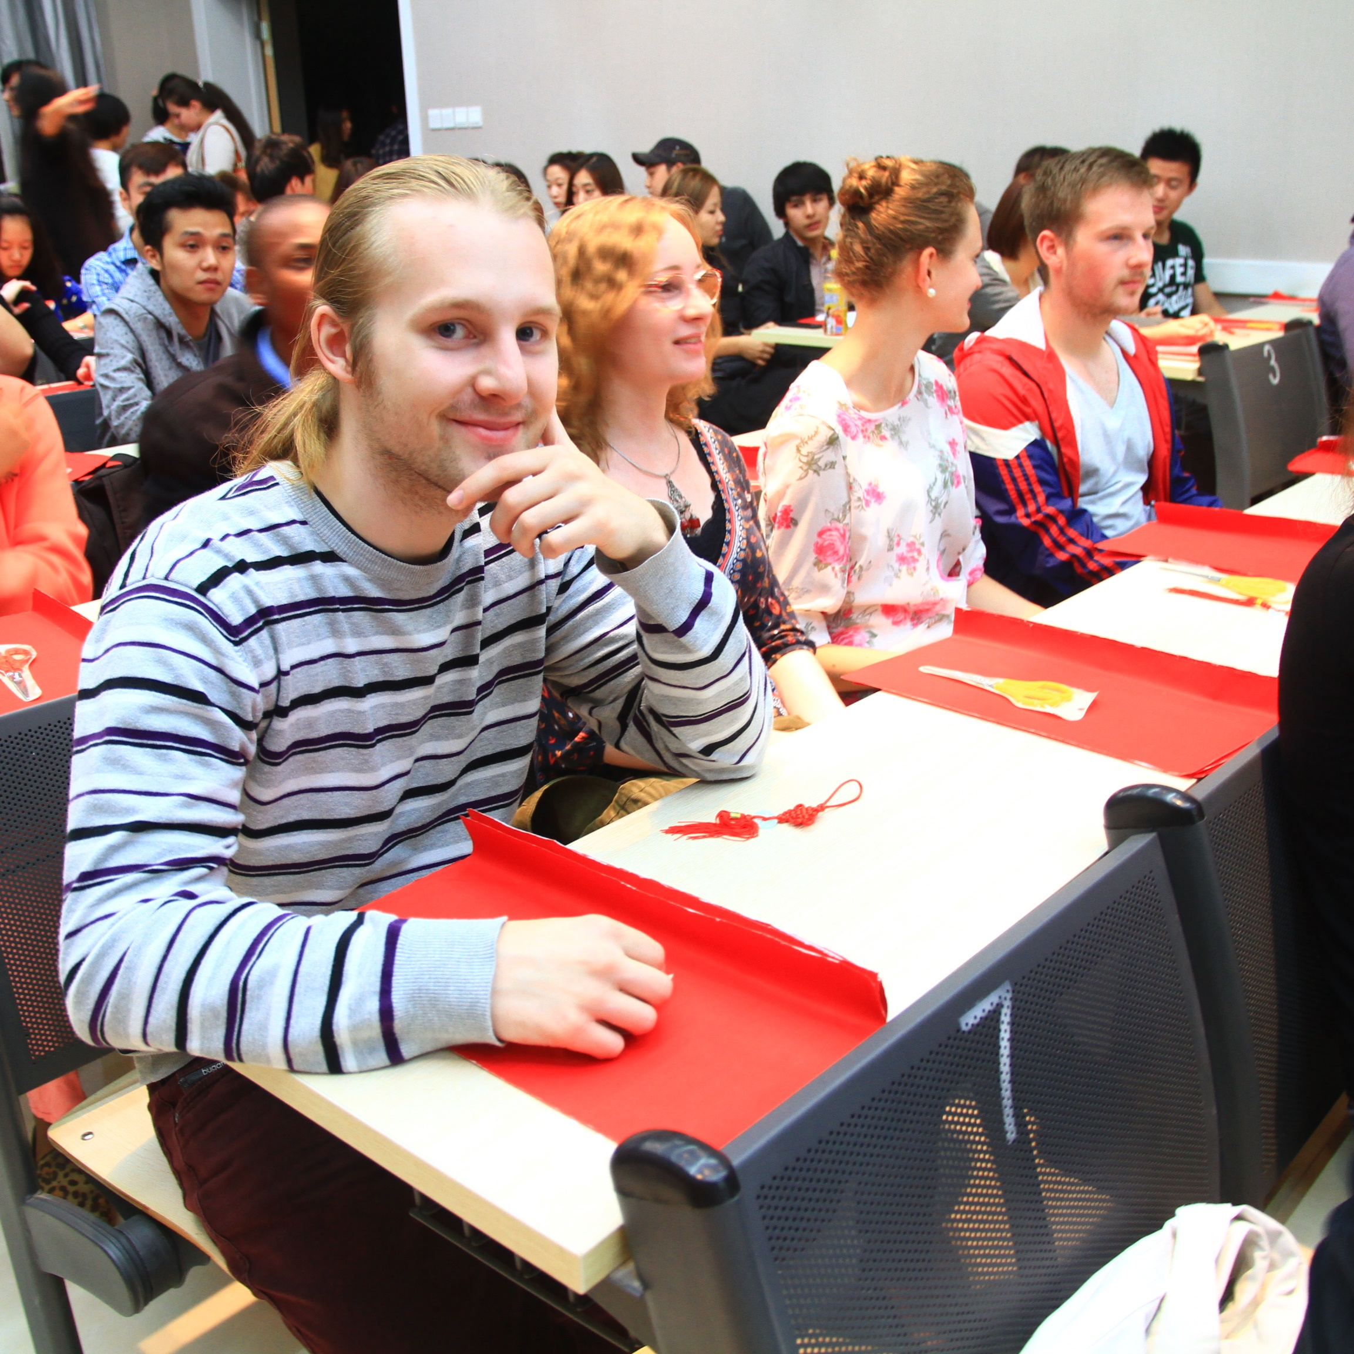




- 语言特色
办学优势
BEIJING LANGUAGE AND CULTURE UNIVERSITY
以语言学科为引领的多科性大学
小联合国
“小联合国”
中国唯一 以对来华留学生进行汉语、中华文化教育为主要任务的国际型大学，素有“小联合国”之称
中外语一级学科博士授予权
中国唯一 同时拥有中国语言文学和外国语言文学两个一级学科博士学位授予权的语言类高校
语言特色
中国唯一 以语言命名的大学
Notes:
特色：三个唯一
优势：三个方面

Slide 6
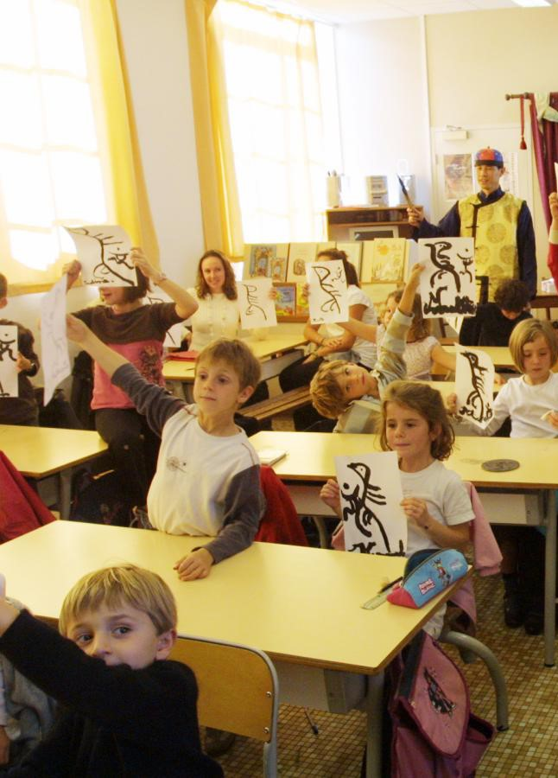
- 国际北语
办学优势
BEIJING LANGUAGE AND CULTURE UNIVERSITY
全方位、多领域、深层次、富有成效的国际教育格局
与世界上72个国家和地区的365所大学及教育机构建立合作交流关系
承办了18所孔子学院和2所孔子课堂，被评为“先进中方合作院校”
与哈佛大学合作设立哈佛北京书院，在海外设立了曼谷学院、东京分校
平均每年有100名左右教师在海外任教，接待外宾1500余人次
来自150多个国家的外国留学生，多元化、国际化的学习生活氛围

Slide 7
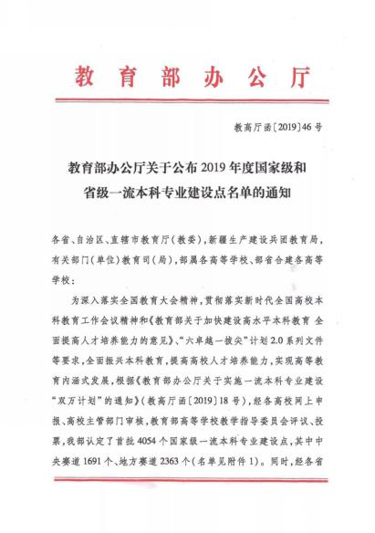
- 知识北语
办学优势
BEIJING LANGUAGE AND CULTURE UNIVERSITY
汉语国际教育和中华文化教育历史最长，规模最大，师资力量最雄厚的高校
双万专业：5个国家级一流本科专业建设点，1个省级一流本科专业建设点
特色专业：国家级特色专业7个、北京市重点学科4个
师资团队：国家级优秀教学团队2个、市级优秀教学团队3个
2019软科“中国最好大学排名”，北语位列全国高校第63位
2019软科“中国最好学科排名”，中国语言文学一级学科位列全国前6%
Notes:
教学

Slide 8

- 学术北语
办学优势
BEIJING LANGUAGE AND CULTURE UNIVERSITY
以汉语国际教育研究为优势和特色、以语言学研究和中华文化研究为重心、以促进中华文化传承与传播和构建人类命运共同体为宗旨的科学研究体系
从“本、硕、博”到博士后流动站，人才培养体系层次齐备
文学、经济学、法学、工学、历史学、教育学、管理学和艺术学八个学科门类
国家重点学科1个，北京市重点学科10个，北京市高精尖学科2个
省部级以上研究中心（基地）13个，汉语国际教育研究院是教育部人文社会科学百所重点研究基地之一
Notes:
科研

Slide 9
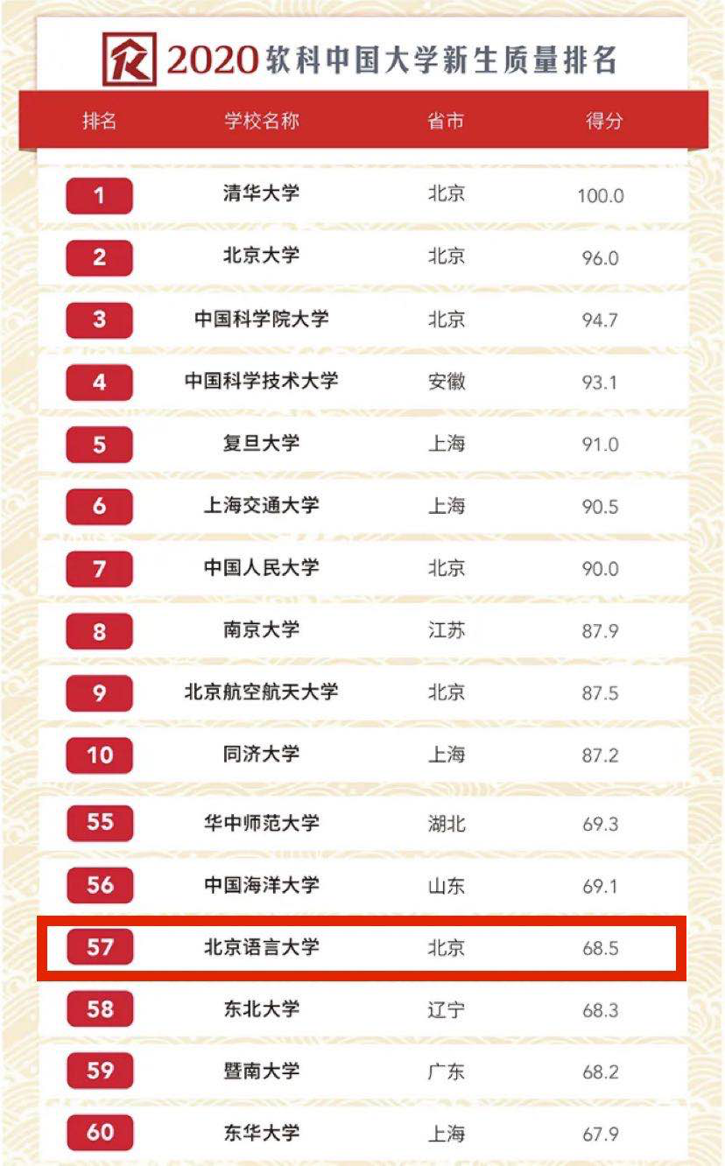
- 社会认可
办学优势
BEIJING LANGUAGE AND CULTURE UNIVERSITY
2020软科中国大学新生质量排名
  北语位居第57位
2020中国大学本科毕业生质量排行榜
  毕业质量等级为A级，位居第50位
2020校友会世界一流大学排名
  中国五星级大学，世界知名、中国一流大学

Slide 10
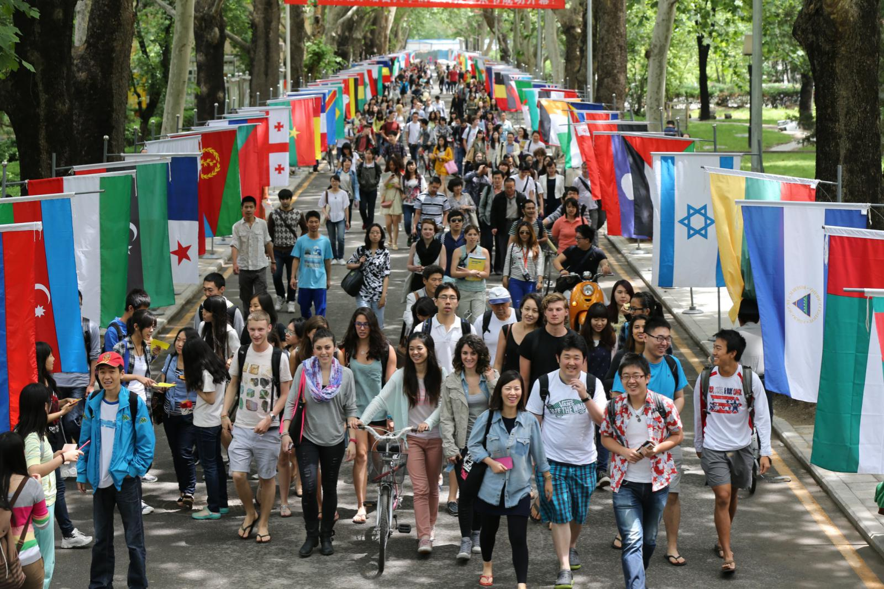
02.培养特色
Notes:
围绕建设中国特色世界一流语言大学的目标，培养具备宽厚的人文素养、精湛的专业知识、开阔的国际视野、卓越的创新精神和突出的实践能力的中外文化交流友好使者和高端涉外人才。

Slide 11

- 培养目标
培养特色
BEIJING LANGUAGE AND CULTURE UNIVERSITY
学校秉承“德行言语、敦睦天下”的校训，弘扬“爱国担当、诚朴厚德、求真创新、开放包容”的北语精神，围绕建设中国特色世界一流语言大学的目标，使中外学生成为人类命运共同体的建设者、文明交流互鉴的推动者和具有全球竞争力的高素质国际化人才。
Notes:
培养特色四个方面：国际化、语言+、全贯通、重培优
下面逐一讲解

Slide 12
- 国际化
培养特色
BEIJING LANGUAGE AND CULTURE UNIVERSITY
中外融通
国际小学期
联合培养
出国交流
在课程、校园文化活动和学生日常管理上融通融合
聘请世界知名高校的教授暑期来校讲授学分课程
与十余所世界知名高校开展联合培养本科生或研究生项目
每年有400余名学生通过各类项目赴海外交流学习

Slide 13
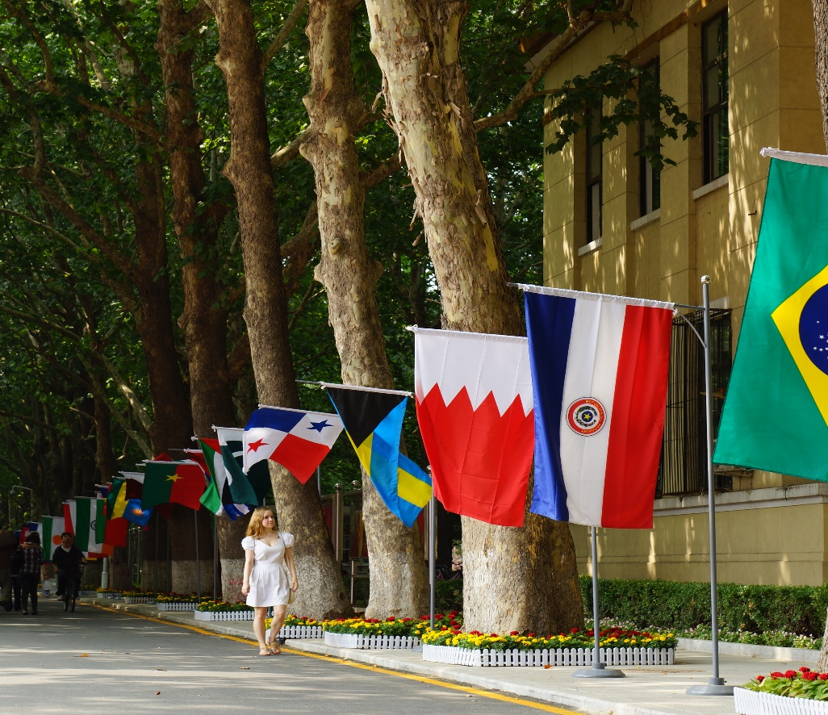
- 国际化（出国交流）
培养特色
BEIJING LANGUAGE AND CULTURE UNIVERSITY
国家公派
国家留学基金管理委员会组织实施，以日、韩、西、阿拉伯语等小语种专业出国交流为主
校际互换
美国、加拿大、澳大利亚、英国、法国、比利时、芬兰、瑞典、西班牙、墨西哥、韩国、日本等多个国家和香港、台湾等地区建立了校际交换项目
联合培养
赴日本、韩国、英国、德国等知名高校的本科生“2+2”项目
Notes:
2+2入校后选拔

Slide 14
- 语言+
培养特色
BEIJING LANGUAGE AND CULTURE UNIVERSITY
外语能力
公共外语
外语专业采取多语种复语培养，非外语专业采取“专业+外语”培养模式
除英语外，开设日语、法语、阿语等其他公共外语
语文能力
应用能力
依托中国语言文学学科优势，重视学生语文能力和人文素养的培育
北语在校生雅思考试平均成绩位列全国所有考点第一名；英语专四专八通过率高

Slide 15

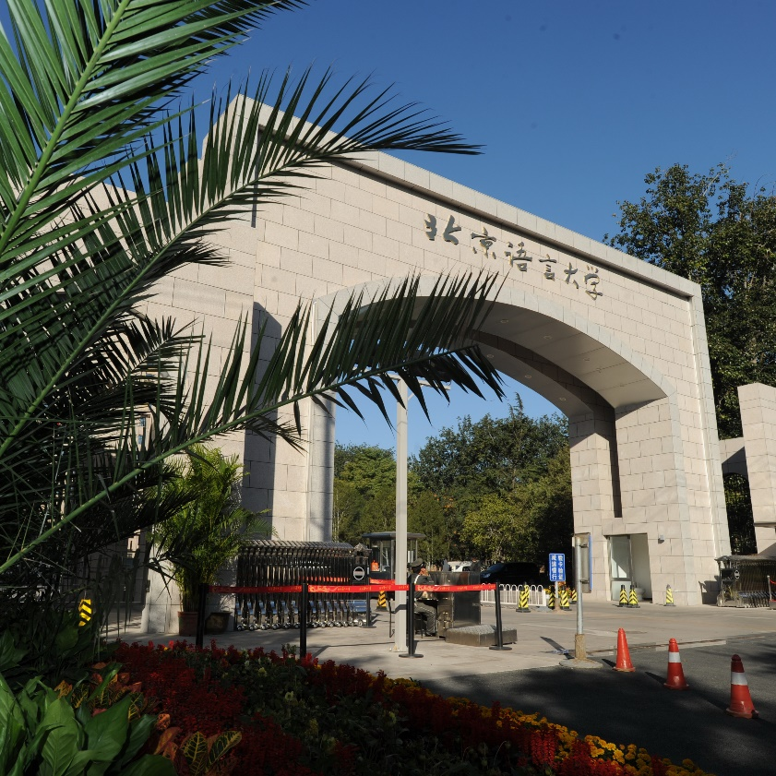
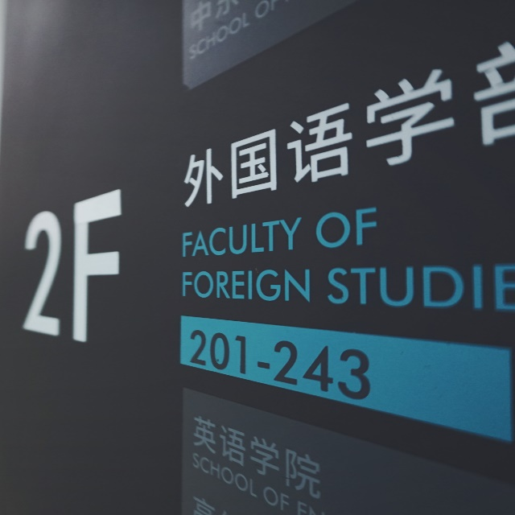

- 全贯通
培养特色
BEIJING LANGUAGE AND CULTURE UNIVERSITY
贯通专业
贯通学院
着力于通识教育和大类基础教育，支持学生个性化发展路径
贯通本硕
贯通校际
跨学部院系的选课机制，学生自主掌控学习进程
试点本科生先修制度，鼓励本科生修读研究生课程
充分利用北京优质、丰富的高校资源，依托学院路共同体，外校专家入课堂等形式，享受北京的高校课程、师资资源

Slide 16

- 重培优
培养特色
BEIJING LANGUAGE AND CULTURE UNIVERSITY
拔尖人才实验班
北语学院
选拔优秀学生重点培养，建立了联合国及国际组织拔尖人才培养实验班、语言智能与技术拔尖人才实验班、金融学专业拔尖人才实验班等
筹建北语学院，计划从各院拔尖人才中优中选优，实施导师制、本研贯通制、个性化、国际化教学等精英式培养
双专业、双学位
辅修专业
开设英语、汉语国际教育、金融学等专业
可选择小语种、计算机等专业修习
导师制
逐步为学生配备学业规划和生涯发展导师

Slide 17

03.校园生活

Slide 18
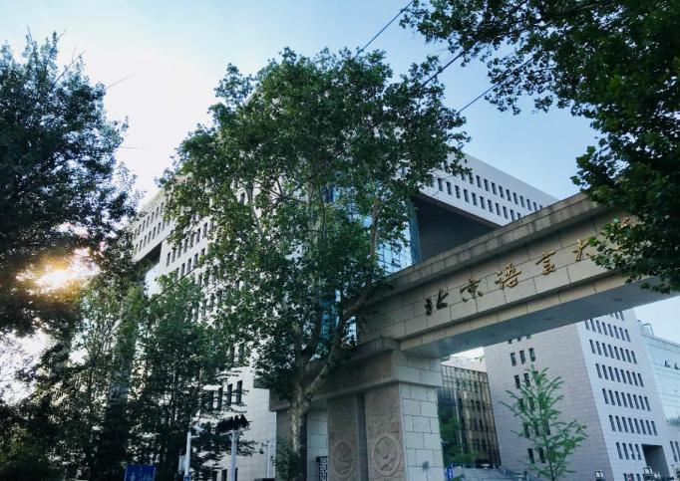
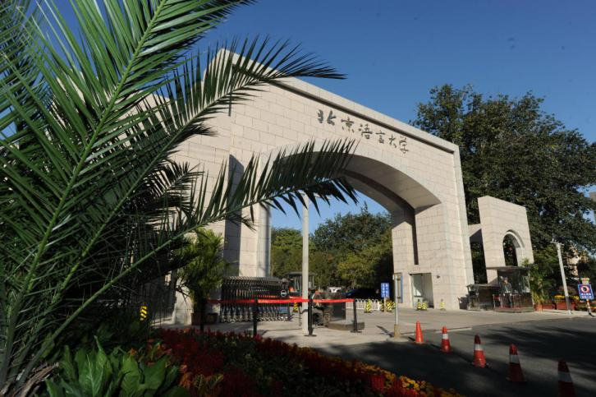
- 步入校门
校园生活
BEIJING LANGUAGE AND CULTURE UNIVERSITY
Notes:
导览式讲解，逻辑顺序和衔接

Slide 19
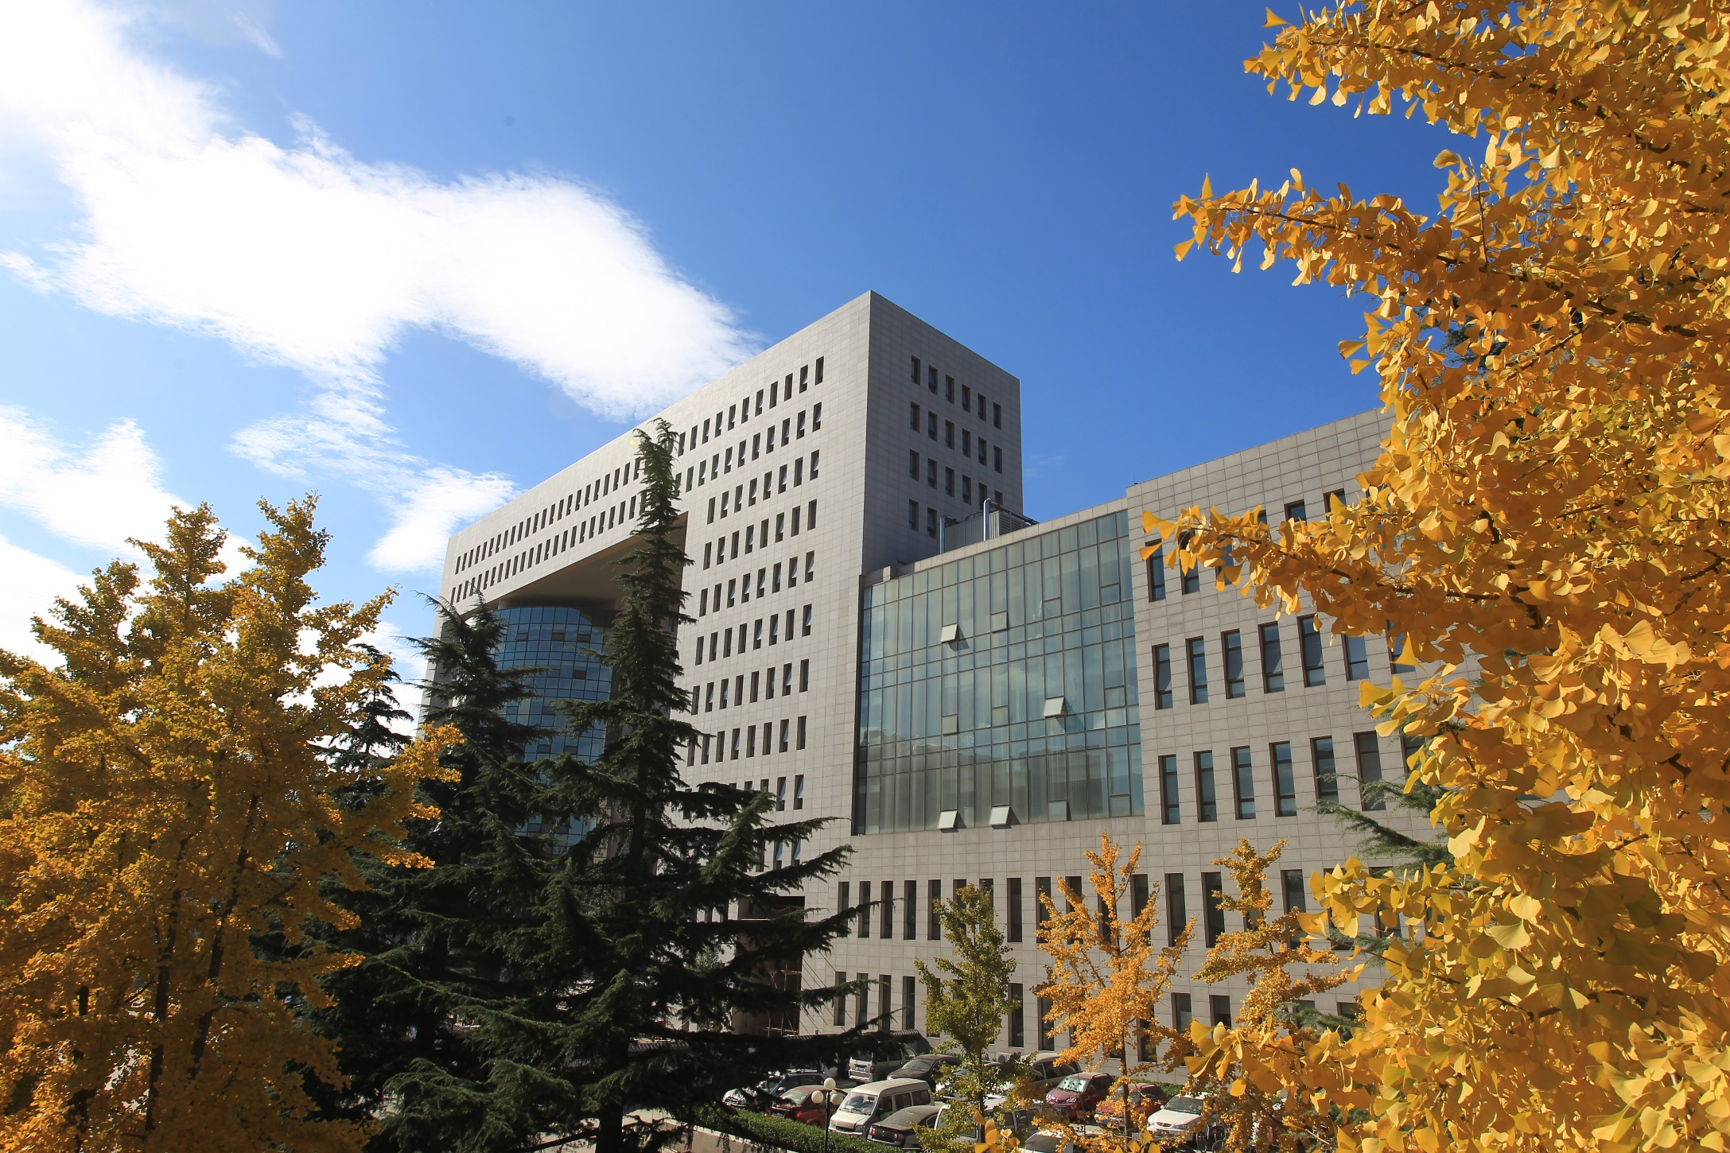
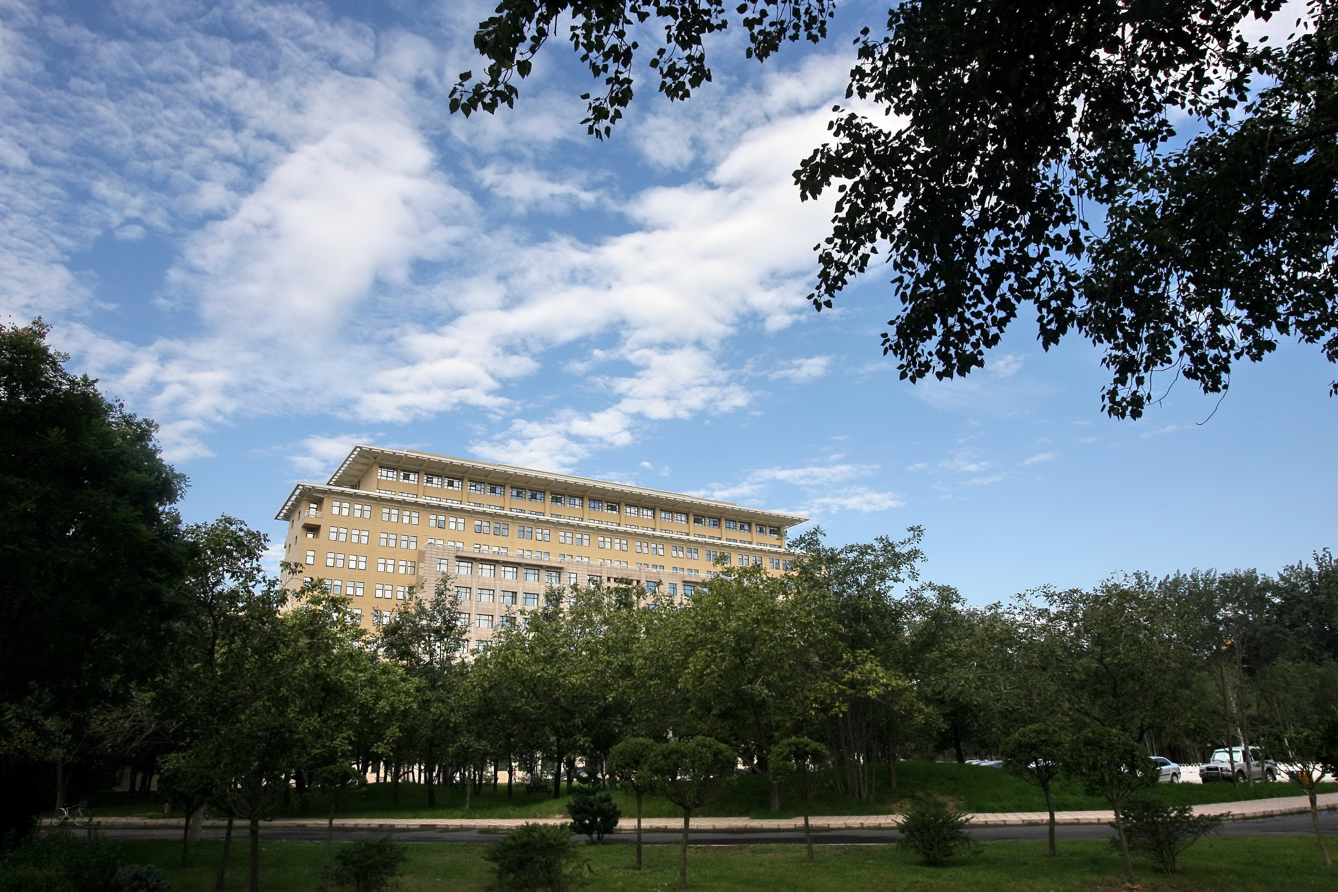
- 主教学楼、综合楼
校园生活
BEIJING LANGUAGE AND CULTURE UNIVERSITY
Notes:
进门往里走

Slide 20
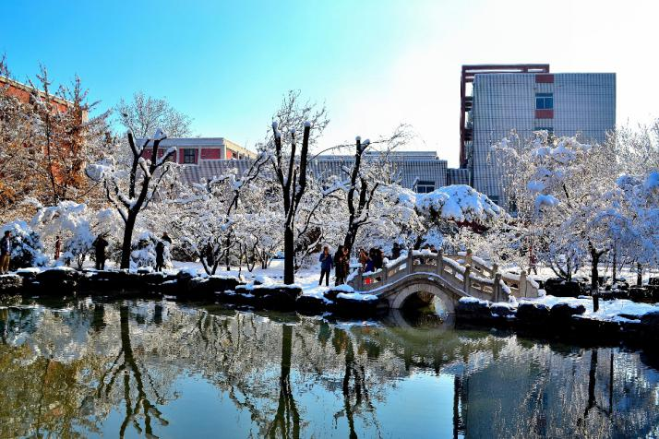

- 来园、万国墙
校园生活
BEIJING LANGUAGE AND CULTURE UNIVERSITY
Notes:
标志景观：晨读、语伴、社团活动地

Slide 21
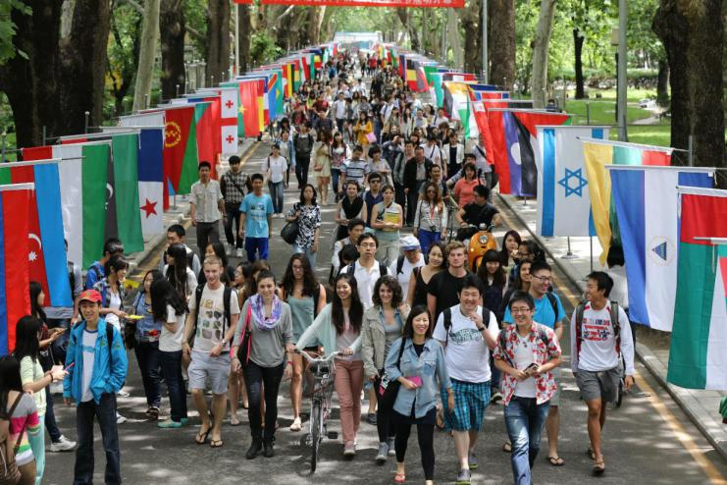

- 梧桐大道
校园生活
BEIJING LANGUAGE AND CULTURE UNIVERSITY
Notes:
下课，中外学生走在梧桐大道，很多影视作品取景地

Slide 22
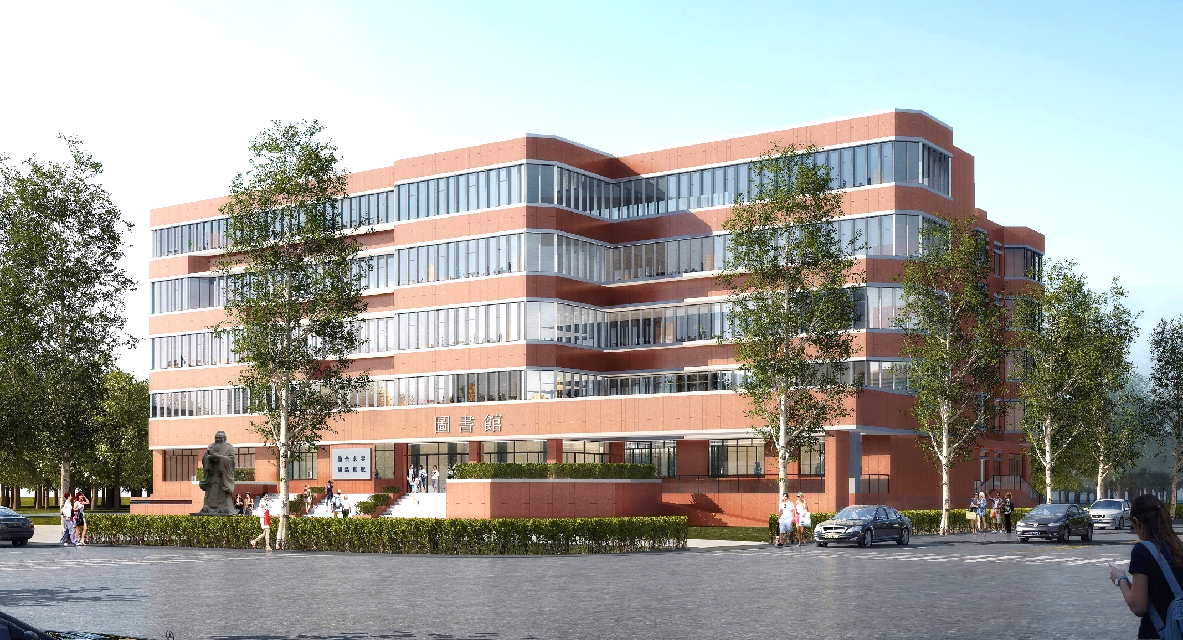

- 图书馆
校园生活
BEIJING LANGUAGE AND CULTURE UNIVERSITY
Notes:
下课后，学生最常去的地方是图书

Slide 23


- 图书馆（内景）
校园生活
BEIJING LANGUAGE AND CULTURE UNIVERSITY

Slide 24

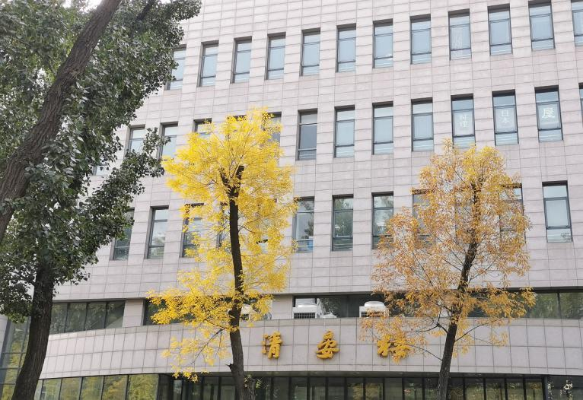
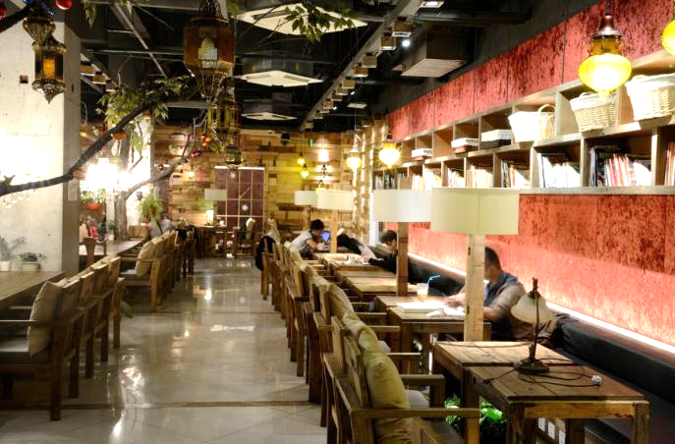
- 清晏楼（咖啡厅）
校园生活
BEIJING LANGUAGE AND CULTURE UNIVERSITY
Notes:
学累了，吃饭或者去喝杯咖啡
清晏楼：清平安宁，清雅的宴集
餐饮一体，多功能
咖啡厅：语伴、学习

Slide 25
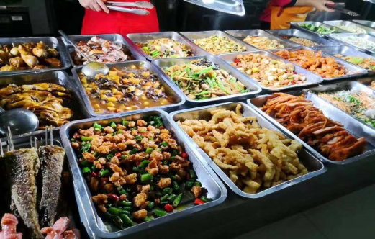
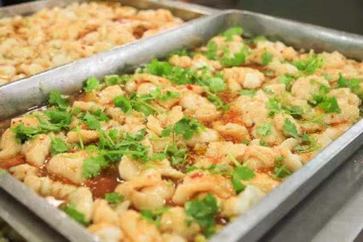
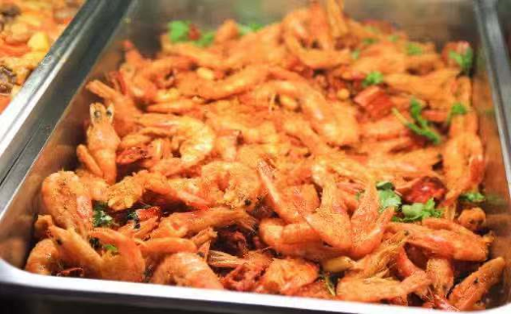
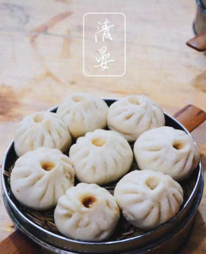
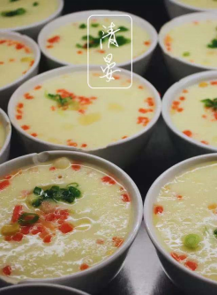
- 清宴楼（食堂）
校园生活
BEIJING LANGUAGE AND CULTURE UNIVERSITY
Notes:
食堂美食，吃得好，延展到体育运动

Slide 26
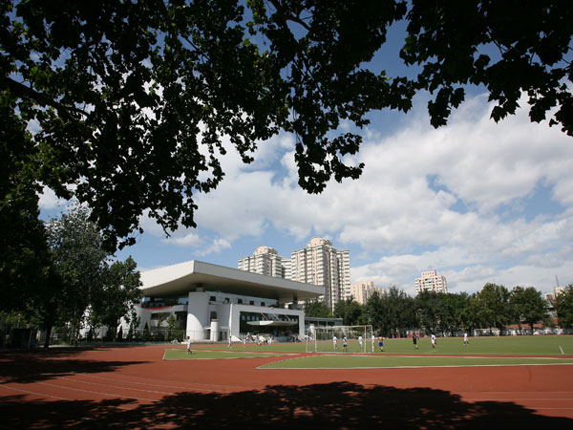
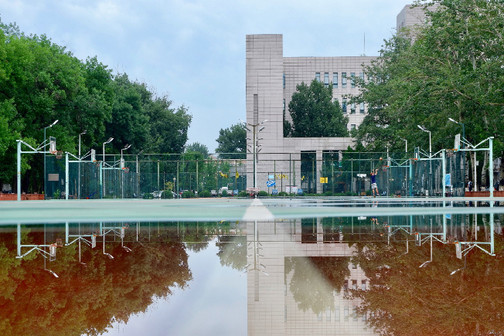

- 篮排足网羽田场地
校园生活
BEIJING LANGUAGE AND CULTURE UNIVERSITY
Notes:
各种运动设施

Slide 27
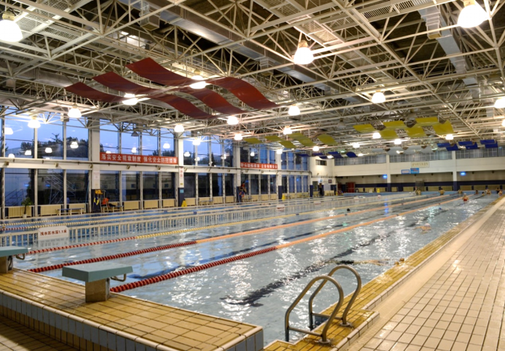
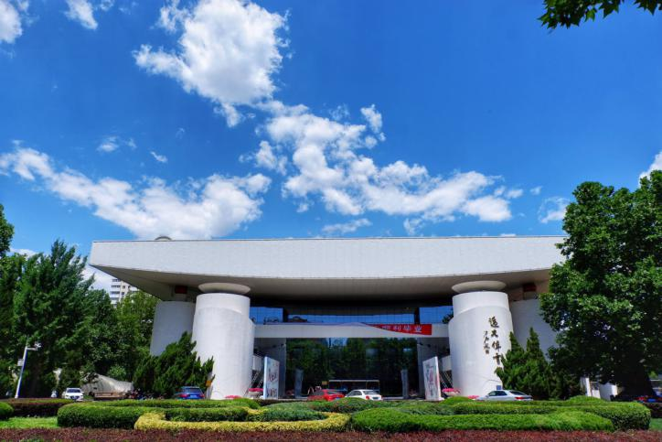
- 体育馆、游泳馆
校园生活
BEIJING LANGUAGE AND CULTURE UNIVERSITY

Slide 28
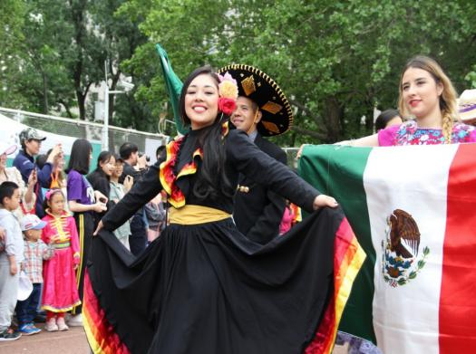

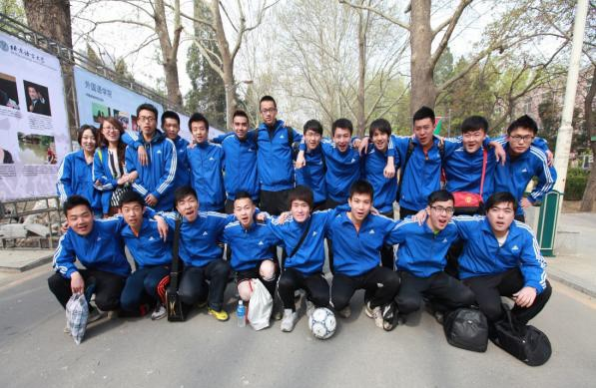
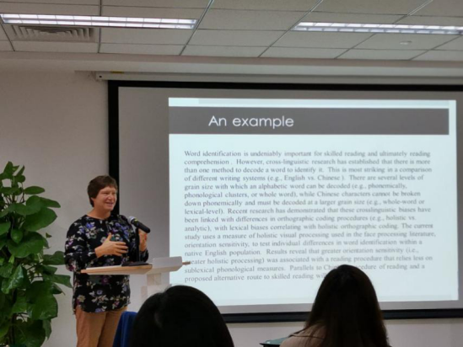

- 校园文化活动
校园生活
BEIJING LANGUAGE AND CULTURE UNIVERSITY
Notes:
健康阳光，丰富多彩的校友文化生活
体育比赛、语伴学习、专业讲座、世界文化节、歌手大赛……

Slide 29

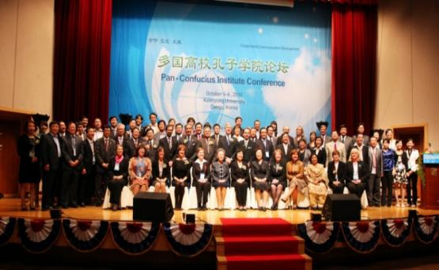
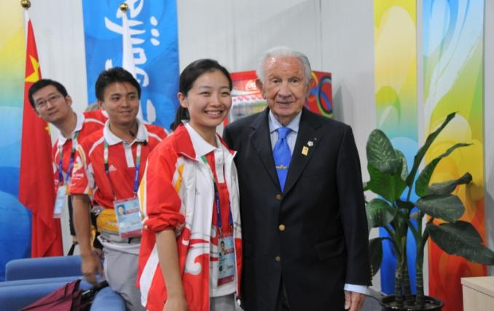
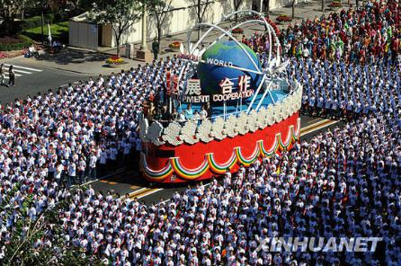
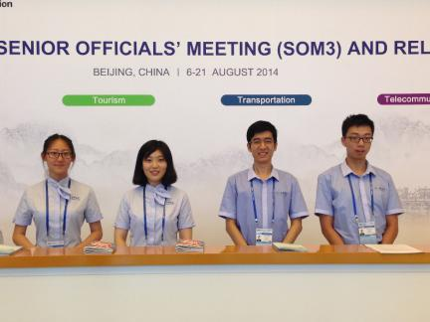
- 志愿服务活动
校园生活
BEIJING LANGUAGE AND CULTURE UNIVERSITY
Notes:
得益于北京地缘优势和北语语言文化特色优势
在实践中了解世界中国，磨练专业素养和能力
奥运、APEC、国庆……

Slide 30
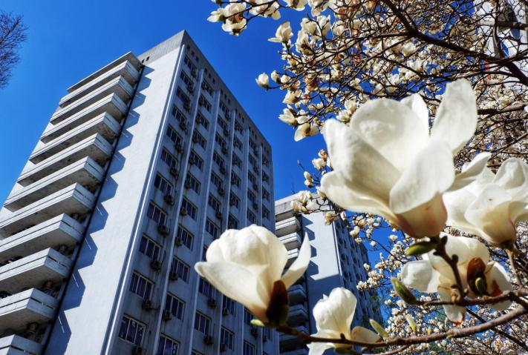

- 学生宿舍（外景）
校园生活
BEIJING LANGUAGE AND CULTURE UNIVERSITY
Notes:
充实的一天后，回到宿舍
一般5人间，条件不错

Slide 31
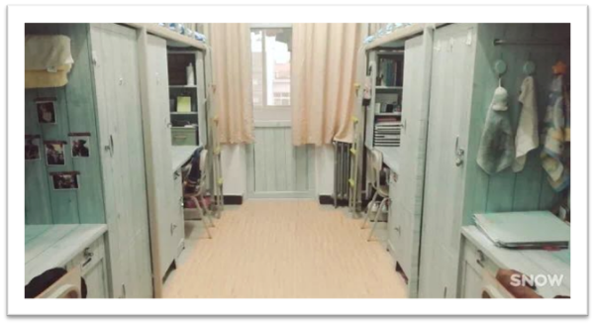
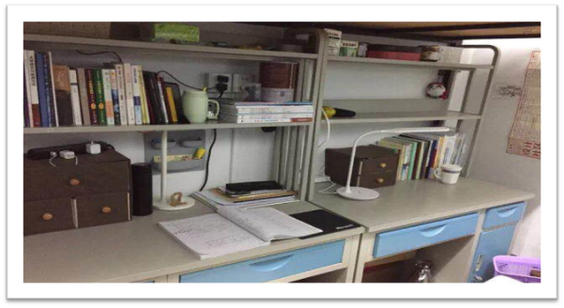
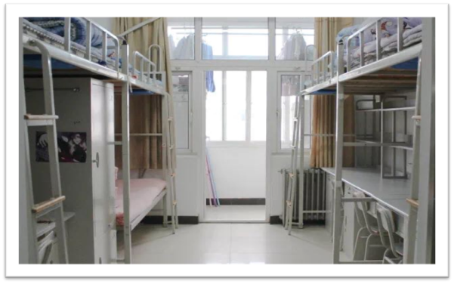
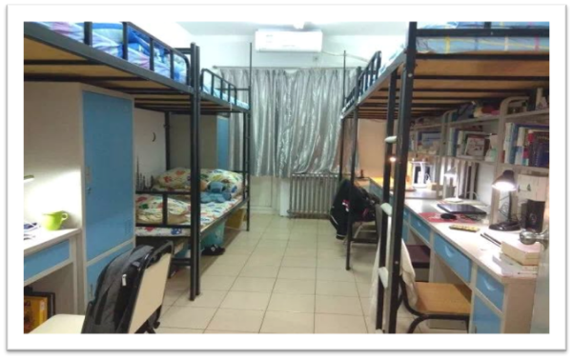
- 学生宿舍（内景）
校园生活
BEIJING LANGUAGE AND CULTURE UNIVERSITY
空调
无线网络
独立储物
学习空间

Slide 32
04.生涯发展

Slide 33

- 国际校友
生涯发展
BEIJING LANGUAGE AND CULTURE UNIVERSITY
183个国家 20万留学生
Notes:
世界公民、国际人才，知华友华的国际友人
国际学生校友：
白乐桑 1973年至1974年在我校学习，现任法国国民教育部汉语总督学，法国著名汉学家。
李夏德 1974年至1975年在我校学习，奥地利汉学家，现任奥地利维也纳大学孔子学院院长,中国政法大学名誉教授。
顾 彬 1974年至1975年在我校学习，德国汉学家，波恩大学汉学系主任。
白 林 1976年至1977年在我校学习，曾任法国驻华大使。
穆拉图·特肖梅 1976年至1977年在我校学习，曾任埃塞俄比亚总统。
高桥洋 1979年至1983年在我校就读本科，现任索尼中国董事长。
卡瑟姆·托卡耶夫 1983年至1984年在我校学习，现任哈萨克斯坦共和国总统。
阿尔贝托 1986年至1989年在我校就读本科，曾任古巴驻华大使。
卡里姆·马西莫夫 1988年在我校学习，现任哈萨克斯坦国家安全委员会主席。
10. 近藤昭一 1981年至1983年在我校学习，现任日中友好议员联盟干事长，曾任日本立宪民主党副党首。
11. 伊戈尔•莫尔古洛夫 1983年至1984年在我校学习，现任俄罗斯外交部副部长。
12. 何塞·罗马纳 1974年在我校学习，现任菲律宾驻华大使。
13. 卡洛斯·米格尔·佩雷拉 1991年至1992年在我校学习，现任古巴驻华大使。
14. 伊奴萨·穆斯塔法 1984-1988年在我校学习，现任尼日尔驻华大使。

Slide 34
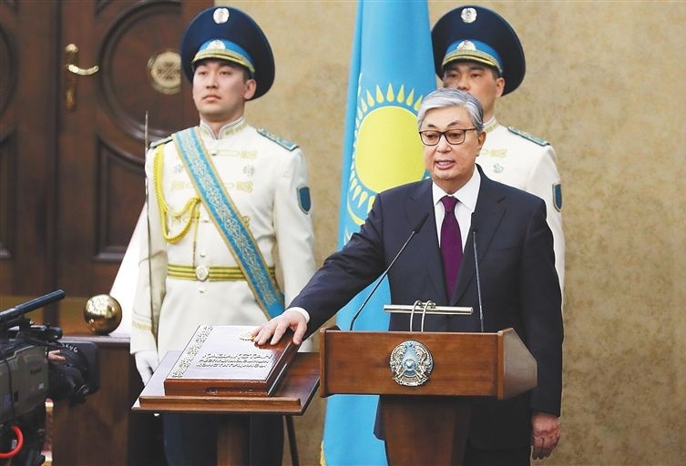
- 国际校友
生涯发展
BEIJING LANGUAGE AND CULTURE UNIVERSITY
卡瑟姆·托卡耶夫
哈萨克斯坦共和国 总统

Slide 35
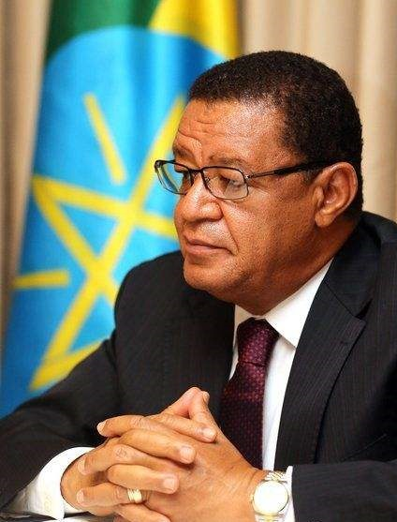
- 国际校友
生涯发展
BEIJING LANGUAGE AND CULTURE UNIVERSITY
穆拉图·特肖梅
埃塞俄比亚 前总统

Slide 36
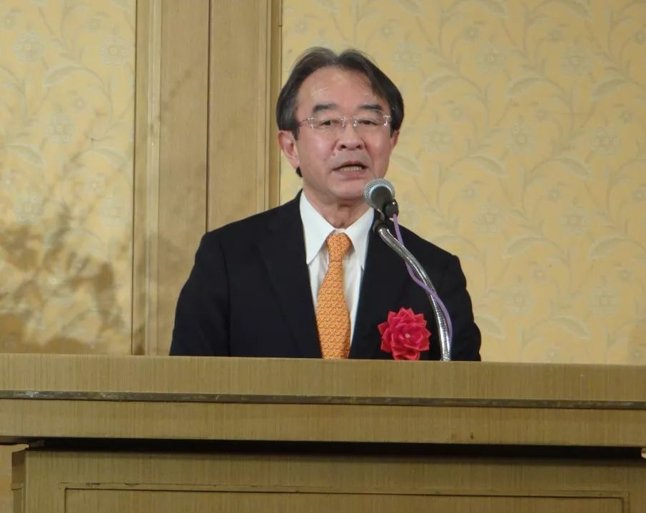
- 国际校友
生涯发展
BEIJING LANGUAGE AND CULTURE UNIVERSITY
近藤昭一
日中友好议员联盟 干事长
日本立宪民主党 前副党首

Slide 37
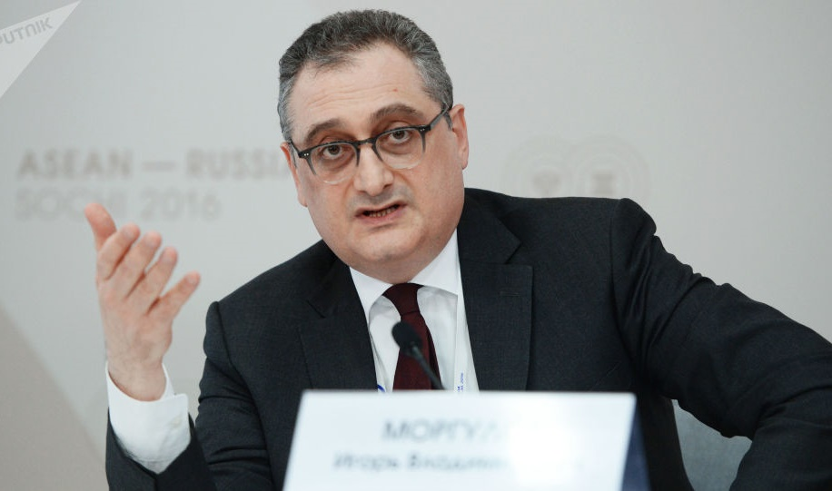
- 国际校友
生涯发展
BEIJING LANGUAGE AND CULTURE UNIVERSITY
伊戈尔•莫尔古洛夫
俄罗斯外交部 副部长

Slide 38
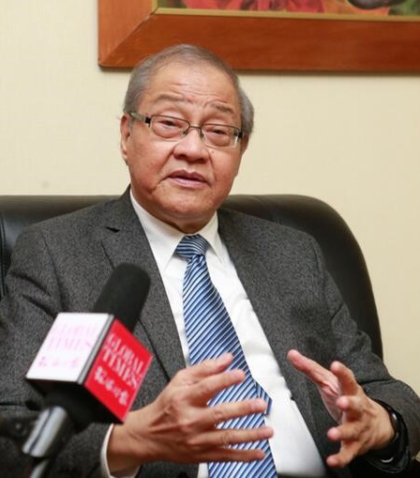
- 国际校友
生涯发展
BEIJING LANGUAGE AND CULTURE UNIVERSITY
何塞·罗马纳
菲律宾 驻华大使

Slide 39

- 国际校友
生涯发展
BEIJING LANGUAGE AND CULTURE UNIVERSITY
高桥洋
索尼中国 董事长
Notes:
认识其中几位

Slide 40

- 国际校友
生涯发展
BEIJING LANGUAGE AND CULTURE UNIVERSITY
顾彬
波恩大学 汉学系主任
德国著名汉学家

Slide 41

- 中国校友
生涯发展
BEIJING LANGUAGE AND CULTURE UNIVERSITY
北语已经为祖国培养了数以十万计的优秀人才，含本、硕、博、博士后各层次学历生及来校培训的公派留学人员，现在他们多已成为国家各个领域的栋梁。
Notes:
中国籍校友：
乔晓阳 1964年至1968年在我校就读本科，曾任第十二届全国人民代表大会法律委员会主任委员，香港特别行政区基本法委员会主任、澳门特别行政区基本法委员会主任。
洪 磊 1987年至1991年在我校就读本科，现任外交部礼宾司司长,曾任外交部发言人。
周 鼎 1987年至1991年在我校就读本科，现任中华人民共和国驻阿尔巴尼亚共和国特命全权大使。
李津津 1990年至1994年在我校就读本科，现任中华人民共和国驻乍得共和国特命全权大使。
季小军 1990年至1994年在我校就读本科，现任中央电视台双语主持人。
陈丽敏 1992年至1993年在我校学习普通话。曾任澳门特别行政区行政法务司司长。
高 峰 1993年至1997年在我校就读本科，现任商务部办公厅副主任，兼商务部新闻发言人。

Slide 42
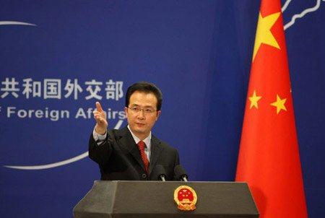
- 中国校友
生涯发展
BEIJING LANGUAGE AND CULTURE UNIVERSITY
洪磊
外交部礼宾司 司长
外交部 前发言人
Notes:
英语

Slide 43
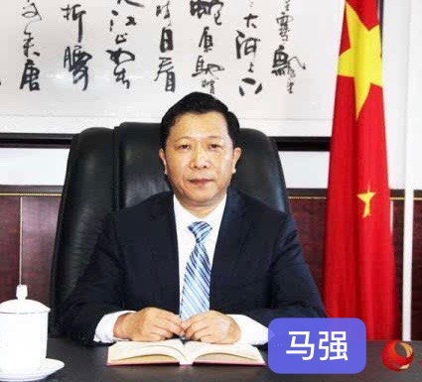
- 中国校友
生涯发展
BEIJING LANGUAGE AND CULTURE UNIVERSITY
马强
中华人民共和国驻南苏丹共和国
首任特命全权大使
Notes:
马强，阿语系1982届毕业生，首任中华人民共和国驻南苏丹共和国特命全权大使（2013-2016），也是北语中国籍校友中的首位大使。1982年毕业后到外交部亚非司工作，在担任大使前，曾先后在阿曼、苏丹、科威特、利比亚、约旦等阿拉伯国家工作，历任随员、三秘、二秘、一秘、参赞等职，2011年至2013年，曾担任宁夏博览局副局长。

Slide 44
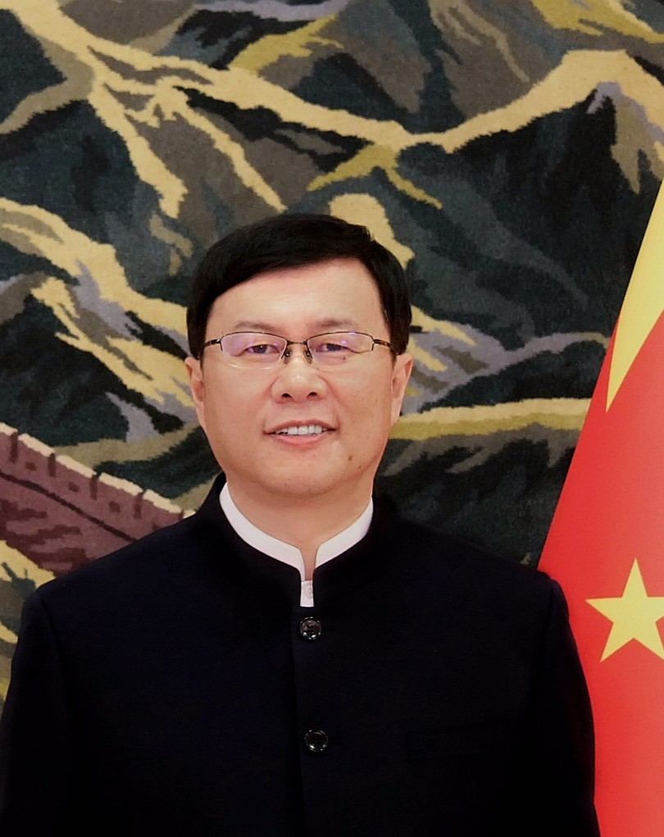
- 中国校友
生涯发展
BEIJING LANGUAGE AND CULTURE UNIVERSITY
周鼎
中华人民共和国驻阿尔巴尼亚共和国
特命全权大使
Notes:
对外汉

Slide 45
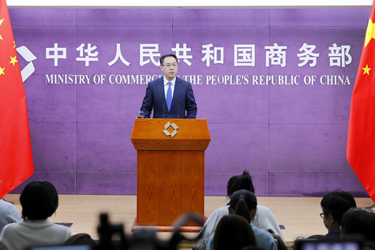
- 中国校友
生涯发展
BEIJING LANGUAGE AND CULTURE UNIVERSITY
高峰
商务部办公厅 副主任
兼商务部新闻发言人
Notes:
英语

Slide 46

- 中国校友
生涯发展
BEIJING LANGUAGE AND CULTURE UNIVERSITY
陈丽敏
澳门特别行政区行政法务司 前司长

Slide 47

- 中国校友
生涯发展
BEIJING LANGUAGE AND CULTURE UNIVERSITY
钱彤
新华社国内部外事室 主任
高级记者

Slide 48

- 中国校友
生涯发展
BEIJING LANGUAGE AND CULTURE UNIVERSITY
季小军
中央电视台 双语主持人
2019年度“金牌主播”

Slide 49

- 中国校友
生涯发展
BEIJING LANGUAGE AND CULTURE UNIVERSITY
傅晓田
凤凰卫视 双语主持人
主持《风云对话》等节目

Slide 50

- 中国校友
生涯发展
BEIJING LANGUAGE AND CULTURE UNIVERSITY
李波
华盛美伦（北京）教育咨询有限公司、
宁夏固原市海星公益组织 法人
向学校捐赠一百万元

Slide 51
- 指导服务体系
生涯发展
BEIJING LANGUAGE AND CULTURE UNIVERSITY
服务多数
春秋季双选会，企业专场招聘会
公务员培训讲座，求职、考研和出国经验分享会
就业、创业类课程，企业嘉年华，职场训练营……
高端引领
个性化发展
路径
国际组织人才训练营，外交人才训练营
国际组织、部委和企事业单位推荐实习……
关注特殊
拔尖人才，优秀创业团队
就业困难，家庭经济困难学生……
Notes:
通过校友看到：多元文化校园环境，帮助学生多元化发展
学校尊重和呵护每一位学生的个性化，帮助他们成长成才

Slide 52

- 整体就业率
生涯发展
BEIJING LANGUAGE AND CULTURE UNIVERSITY
整体就业率
~ 95%
近年学校就业率保持稳定，本科毕业生以直接就业、出国境深造、国内深造为主。

Slide 53


- 就业、深造
生涯发展
BEIJING LANGUAGE AND CULTURE UNIVERSITY
就业
深造
从事外交外事外贸类、中外文化交流类、语言教育类、信息技术类，以及金融经济类的工作
北语学子的身影遍布国内外知名学府和科研机构
出国深造
30%
50%
直接就业
国内深造
20%

Slide 54

05.招生政策

Slide 55


- 学部院系、专业设置
招生政策
BEIJING LANGUAGE AND CULTURE UNIVERSITY
01
外国语学部
02
人文社会科学学部
03
信息科学学院
04
商学院
05
艺术学院
06
语言康复学院
07
语言学系
7大培养单位 34个招生专业方向

Slide 56
- 外国语学部
招生政策
BEIJING LANGUAGE AND CULTURE UNIVERSITY
专业代码 | 专业方向
050201 | 英语
050201 | 英语(英西复语)
050205 | 西班牙语
050204 | 法语
050203 | 德语
050207 | 日语
050207 | 日语(日英复语)
050209 | 朝鲜语(韩国语)
050206 | 阿拉伯语
050235 | 土耳其语（土英复语）
050238 | 意大利语
050202 | 俄语
050232 | 葡萄牙语
050261 | 翻译(英语)
050261 | 翻译(本地化)
050261 | 翻译(汉英法)
学部下设英语学院、高级翻译学院、应用外语学院、东方语言文化学院、西方语言文化学院和中东学院，拥有外国语言文学一级学科博士点、博士后流动站。
  双万专业：
  英语、法语、阿拉伯语、翻译
  国家级特色专业：
  英语、日语、阿拉伯语、法语
  北京市重点学科：
  英语、日语
  高精尖学科：
  国别区域学
Notes:
3+1的培养模式

Slide 57



- 人文社会科学学部
招生政策
BEIJING LANGUAGE AND CULTURE UNIVERSITY
学部内设汉语教育学院、人文学院、国际关系学院和新闻传播学院；内设7个研究机构，1个省部级社科研究基地“北京文献语言与传承研究基地”。现有1个北京市优秀教学团队、1个国家级优秀教学团队、1个全国高校黄大年式教师团队。
双万专业、国家级特色专业、北京市重点科学：
汉语国际教育、汉语言文学
高精尖学科：
中国语言文学
教育部首批“三全育人”综合改革试点
专业代码 | 专业名称
050103 | 汉语国际教育
050101 | 汉语言文学
030202 | 国际政治
050301 | 新闻学(国际新闻传播)
030204T | 国际事务与国际关系
050306T | 网络与新媒体
Notes:
网络与新媒体：网络与新媒体专业融传播学、新闻学、互联网信息技术为一体，文理兼备的综合性新兴专业，其人才培养具有全媒体、复合型、创新型特点。网络与新媒体专业要求学生能够把握传统媒介和新媒体与信息网络领域的变革趋势；理解信息网络交叉融合的发展方向、新媒体与信息网络业态的多样性；掌握和运用新媒体内容策划与制作、新媒体与信息网络的传播战略、现代互动营销理论和媒体经营模式、新互动广告类型策划与创意、新媒介数据监测系统分析应用等知识结构体系；最终培养能够服务于广播电视网络、通信网络、互联网络等各种新媒体行业所急需的高级复合型专业人才，同时符合北京语言大学培养中外交流友好使者及善于讲好中国故事新型人才的人才培养目标。

Slide 58
-人文社会科学学部、汉语国际教育
招生政策
BEIJING LANGUAGE AND CULTURE UNIVERSITY
汉语国际教育专业被誉为是北京语言大学的王牌专业。学校是国内从事汉语国际教育和中华文化教育历史最长、规模最大、师资力量最雄厚的高校。同时还拥有中国唯一一个对外汉语教学领域设立的国家级重点研究基地——汉语国际教育研究院，这也是“教育部人文社会科学百所重点研究基地”。该专业教师团队被评为“全国高校黄大年式教师团队”。
历史最长
规模最大
师资最强

Slide 59

-人文社会科学学部、汉语言文学
招生政策
BEIJING LANGUAGE AND CULTURE UNIVERSITY
在软科2019中国最好学科排名中，北语的中国语言文学排名全国高校第11位，位列全国前6%。

Slide 60



- 信息科学学院
招生政策
BEIJING LANGUAGE AND CULTURE UNIVERSITY
信息科学学院依托北京语言大学文理融合、中外融合的国际化特色，培养专业基础扎实、外语能力强，熟悉人工智能，特别是语言智能前沿知识，具有信息处理基本素养的通用人才。2018年起，学院采用大类招生的方式，毕业可获得工学学士学位。
大类分流专业：
计算机科学与技术、信息管理与信息系统、数字媒体技术、计算机科学与技术（语言智能与技术实验班）。
专业代码 | 专业名称
0809 | 计算机类

Slide 61


- 商学院
招生政策
BEIJING LANGUAGE AND CULTURE UNIVERSITY
学院以培养“专业领先、外语突出、面向国际、协调发展”的国际化、复合型、应用型人才为目标，以双语讲授专业课为教学特色。学院设有区域经济研究中心、金融研究所、MPAcc中心以及商务培训中心，拥有多媒体金融实验室、ERP实验室、智能财经实验室和国际贸易实验室。
外语+专业，培养国际化人才
双语课程占70%以上，本科阶段参加英语专四、专八通过率高。
专业代码 | 专业名称
020301K | 金融学
020301K | 金融学(宏观经济核算与分析)
120203K | 会计学
020401 | 国际经济与贸易
120206 | 人力资源管理
120204 | 财务管理
Notes:
会计硕士专业学位又称专业会计硕士（Master of Professional Accounting，简称MPAcc）是经教育部、国务院学位办批准设立的一种专业学位。专业代码为125300。会计硕士专业学位的目标是培养具有良好职业道德，系统掌握现代会计理论与实务以及相关领域的知识与技能，具备会计工作领导能力的高素质会计人才。

Slide 62

- 艺术学院
招生政策
BEIJING LANGUAGE AND CULTURE UNIVERSITY
学院以“传承、传播、交流”为宗旨,以国际艺术教育与传播为特色,以培养高素质复合型艺术才为目标,是一个国际化鲜明、教学成效突出、对外交流频繁的艺术教育研究单位。艺术学院目前设有绘画、书法学、音乐学(音乐国际教育与传播)三个本科专业,面向国内外招收中外学生。
外语+专业，高端复合型艺术人才
对学生进行中国传统艺术素质的培养,建立了一套适应时代需求,又有中国文化特色的专业课程体系。
专业代码 | 专业方向
130402 | 绘画
130405T | 书法学
130202 | 音乐学(音乐国际教育与传播)

Slide 63


- 语言康复学院
招生政策
BEIJING LANGUAGE AND CULTURE UNIVERSITY
语言康复学院学院下设语言病理与脑科学研究所、语言障碍与脑科学MEG实验室两个实体研究机构和语言听力康复中心、自闭症研究中心、儿童认知语言发展中心三个科研中心。2017年加入“中俄美国际孤独症联盟”，是该联盟对儿童语言认知和脑机制问题研究在中国的重要科研基地。
专业代码 | 专业名称
040108 | 特殊教育(言语听觉科学)
国内第一个儿童脑磁图实验室
与美国北卡罗来纳州中央大学联合培养硕士生
与澳大利亚、美国、荷兰、日本等国际知名大学开展学术合作交流

Slide 64

- 语言学系
招生政策
BEIJING LANGUAGE AND CULTURE UNIVERSITY
自建校之日起，北语就把建设语言学相关学科作为自己的办学目标，2018年10月29日，北语在国内率先成立语言学系， “语言学”专业成为国家首批“语言学”本科专业。语言学设置于“外国语言文学”一级学科下，毕业可授予文学学士学位。
专业代码 专业名称
0502100T 语言学
“语言认知科学引智中心”成员单位
本硕博一体化人才培养体系
专业化、年轻化、国际化师资队伍
“导师制”：学业和生涯发展指导

Slide 65
- 招生计划、录取批次
招生政策
BEIJING LANGUAGE AND CULTURE UNIVERSITY
计划规模1155人
提前批次
招生规模约 300人，小语种专业
不需校考，文理兼收，直接填报志愿
普通本科（一批）
招生规模约 600人，多数专业文理兼收
英语、翻译、复语、汉语国际教育、
计算机类、金融、语言学等其他全部专业
特殊类型
招生规模约 100人
外语类保送、艺术类、志行计划
预科生、民族班和港澳台等
国家专项
招生规模约 80人
符合条件的农村偏远地区考生
Notes:
民族班：广西2020年，民族班计划从4人增加到6人，具体以审批后公布数据为准

Slide 66
- 录取政策，优势专业
招生政策
BEIJING LANGUAGE AND CULTURE UNIVERSITY
录取规则
调档比例：平行志愿105%以内进档，服从专业调剂不退档；顺序志愿120%以内进档
分专业时：同等条件下，参考加分和单科成绩，不设级差
政策加分：不超过20分，加分进档、实分分专业
新高考选考科目：多数专业不限，计算机类限物理，语言学为物、化、生任一门
其他要求：高考口试合格（除艺术、计算机和汉语言文学）；提前、本一批无高考单科成绩要求
优势专业、学科
01
  双万专业：汉语国际教育、汉语言文学、英语、法语、阿拉伯语、翻译
  国家级特色专业：汉语国际教育、汉语言、英语、汉语言文学、日语、阿拉伯语、法语
  北京市特色专业：英语、日语、汉语国际教育、汉语言文学
  北京市高精尖学科：国别区域学、中国语言文学
04
03
02
大类招生
新增专业
计算机类，分流专业：计算机科学与技术、信息管理与信息系统、数字媒体技术、计算机科学与技术（语言智能与技术实验班）
2019年：语言学、金融学（宏观经济核算与分析）
2020年：网络与新媒体；
土耳其语(土英复语)、财务管理 恢复招生

Slide 67
- 浙江省，提前批次
招生政策
BEIJING LANGUAGE AND CULTURE UNIVERSITY
省市名称 | 科类名称 | 专业名称 | 控制线 | 最低超线分 | 平均超线分 | 平均排名
浙江省 | 综合改革 | 法语 | 594 | 56 | 56 | 11936
浙江省 | 综合改革 | 西班牙语 | 594 | 49 | 49
浙江省 | 综合改革 | 阿拉伯语 | 594 | 49 | 49
浙江省 | 综合改革 | 日语 | 594 | 52 | 52
浙江省 | 综合改革 | 朝鲜语(韩国语) | 594 | 48 | 48
浙江省 | 综合改革 | 葡萄牙语 | 594 | 49 | 49
浙江省 | 综合改革 | 土耳其语(土英复语) | 594 | 48 | 48
浙江省 | 综合改革 | 意大利语 | 594 | 51 | 51
Notes:
注意排名是平均分排名，应关注各专业情况，具体登陆北语本科招生网查看

Slide 68
- 浙江省，本科批次
招生政策
BEIJING LANGUAGE AND CULTURE UNIVERSITY
省市名称 | 科类名称 | 专业名称 | 控制线 | 最低超线分 | 平均超线分 | 平均排名
浙江省 | 综合改革 | 金融学 | 594 | 47 | 50 | 12661
浙江省 | 综合改革 | 金融学(宏观经济核算与分析） | 594 | 46 | 46
浙江省 | 综合改革 | 国际经济与贸易 | 594 | 51 | 51
浙江省 | 综合改革 | 国际政治 | 594 | 51 | 51
浙江省 | 综合改革 | 国际事务与国际关系 | 594 | 50 | 50
浙江省 | 综合改革 | 特殊教育(言语听觉科学) | 594 | 39 | 39
浙江省 | 综合改革 | 汉语言文学 | 594 | 55 | 56
浙江省 | 综合改革 | 汉语国际教育 | 594 | 54 | 55
浙江省 | 综合改革 | 英语 | 594 | 58 | 59
浙江省 | 综合改革 | 语言学 | 594 | 52 | 52
浙江省 | 综合改革 | 翻译(本地化) | 594 | 49 | 49
浙江省 | 综合改革 | 新闻学(国际新闻传播) | 594 | 52 | 52
浙江省 | 综合改革 | 网络与新媒体 | 594 | 52 | 52
浙江省 | 综合改革 | 计算机类 | 594 | 27 | 30
浙江省 | 综合改革 | 会计学 | 594 | 49 | 49
Notes:
注意排名是平均分排名，应关注各专业情况，具体登陆北语本科招生网查看

Slide 69



- 联系方式
招生政策
BEIJING LANGUAGE AND CULTURE UNIVERSITY
联系电话
网站、邮箱
新媒体平台
010-82303943
010-82303135
zsb.blcu.edu.cn
zhaoban@blcu.edu.cn
今日头条、微博、抖音、B站
微信：北语招生、爱北语
QQ群: 431548361

Slide 70


加入北语“小联合国”
创造并分享世界多元文化
北京语言大学招生办公室
ZSB.BLCU.EDU.CN

